Slide 1
«Использование интерактивных форм взаимодействия по художественно - эстетическому развитию детей дошкольного возраста»
подготовила
Мухаметкулова С.Ф.

Slide 2
Смысл понятия «интерактивные методы»
Метод
способ целенаправленного взаимодействия педагога и участников для решения педагогических задач.
Интерактивный
означает способность взаимодействовать или находиться в режиме беседы, диалога с чем-либо (например, компьютером) или кем-либо (человеком).
Таким образом, интерактивные методы – это усиленное педагогическое взаимодействие, взаимовлияние участников педагогического процесса.

Slide 3
Метод case-study для дошкольников. Сущностью кейс-технологий является анализ проблемных ситуаций. Анализ как логическая операция мышления способствует речевому развитию ребенка...
Метод case-study для дошкольников. Сущностью кейс-технологий является анализ проблемных ситуаций. Анализ как логическая операция мышления способствует речевому развитию ребенка...
Формы организации интерактивного взаимодействия
Индивидуальная:
каждый участник выполняет задание самостоятельно
Парная:
задание выполняется в паре
Групповая
задание выполняется в подгруппах
Коллективная
все участники выполняют задание одновременно
Планетарная группа участников получает общее задание, разбивается на подгруппы, каждая из которых разрабатывает свой проект, затем озвучивает свой результат

Slide 4
Методы интерактивного обучения
case-study (анализ конкретных, практических ситуаций)
интерактивные и ролевые игры
«мозговой штурм»
дискуссии и дебаты
метод проектов
метод ассоциаций

Slide 5
Внедрение интерактивных технологий в работу с детьми осуществляется постепенно, с учетом возрастных особенностей дошкольников.
II младшая группа – работа в парах, хоровод.
Средняя группа – работа в парах, хоровод, цепочка, карусель.
Старшая группа – работа в парах, хоровод, цепочка, карусель, интервью, работа в малых группах (тройках), аквариум.
Подготовительная к школе группа –
работа в парах, хоровод, цепочка, карусель, интервью, работа в малых группах (тройках), аквариум, большой круг, дерево знаний.

Slide 6
Интерактивные технологии позволяют успешно решать задачи: развивают свободное общение со взрослыми и детьми; развивают все компоненты устной речи детей; способствуют практическому овладению воспитанниками нормами речи.
Использование интерактивной технологии дает возможность обогатить знания и представления детей об окружающем мире, о взаимоотношениях со сверстниками и взрослыми, побуждает детей к активному взаимодействию в системе социальных отношений.
Эти формы и методы эффективны в решении проблем художественно-эстетического развития детей дошкольного возраста.

Slide 7
Художественно - эстетическое воспитание это:
Целенаправленный процесс формирования творческой личности, способной воспринимать, чувствовать, оценивать прекрасное и создавать художественные ценности.
Приобщение детей к искусству – это именно тот «ключик», который раскрывает в детях творческий потенциал, дает реальную возможность адаптироваться им в социальной среде. Поэтому ознакомление с различными видами искусства, такими как живопись, музыка, декоративно-прикладное искусство, театр являются неотъемлемой частью художественно-эстетического воспитания.

Slide 8
Содержание образовательной области
«Художественно-эстетическое развитие»(ФГОС ДО) предполагает:
Развитие предпосылок ценностно-смыслового восприятия и понимания произведений искусства (словесного, музыкального, изобразительного), мира природы;
Становление эстетического отношения к окружающему миру;
Формирование элементарных представлений о видах искусства;
Восприятие музыки, художественной литературы, фольклора;
Стимулирование сопереживания персонажам художественных произведений;
Реализация самостоятельной творческой деятельности детей;

Slide 9
Цель художественно-эстетического развития дошкольников:
формирование у детей эстетического идеала и художественного вкуса, а также способности к творчеству
Задачи художественно-эстетического развития
Развитие эстетического восприятия объектов окружающего мира и художественных образов.
Развитие интереса к мировой художественной культуре.
Формирование потребности в красоте. Воспитание эстетического вкуса и чувства гармонии.
Развитие творческих способностей. Формирование положительной мотивации к продуктивному творчеству.
Побуждение к самостоятельному экспериментированию с материалами и инструментами для создания художественных образов

Slide 10
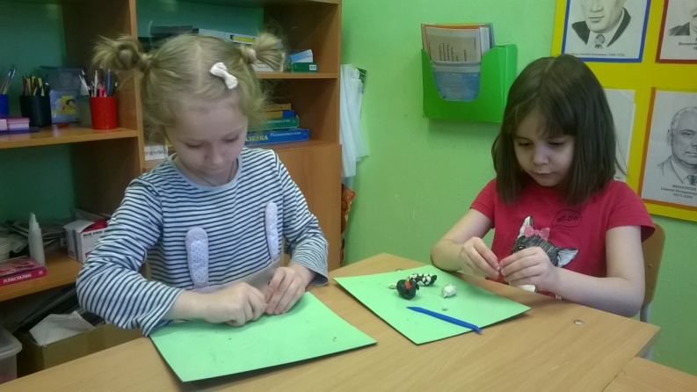
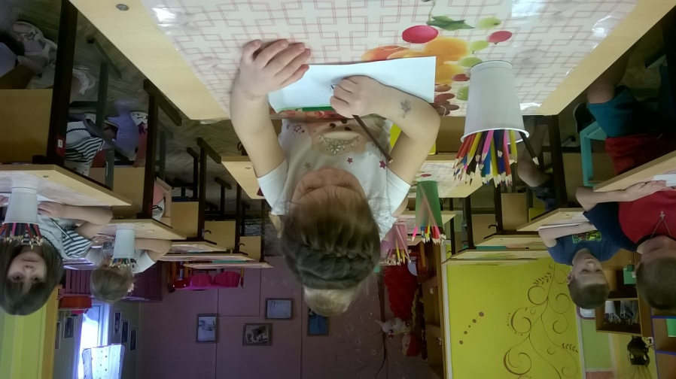
Методы художественно - эстетического развития
Образовательная деятельность

Slide 11
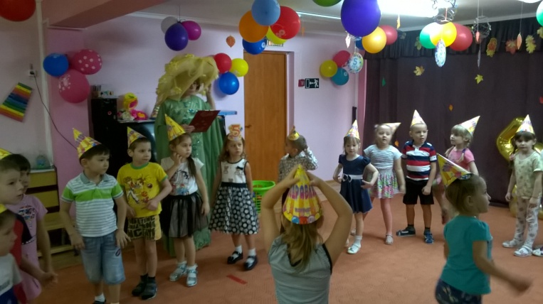
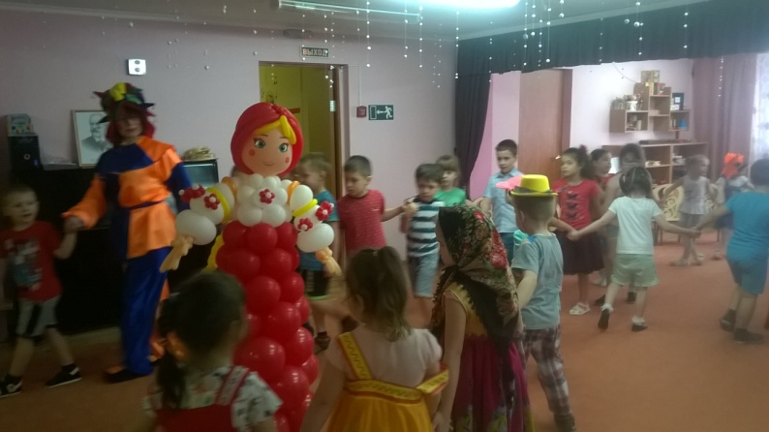
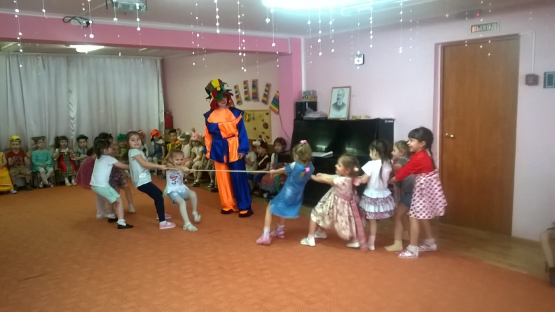
Праздники и развлечения

Slide 12
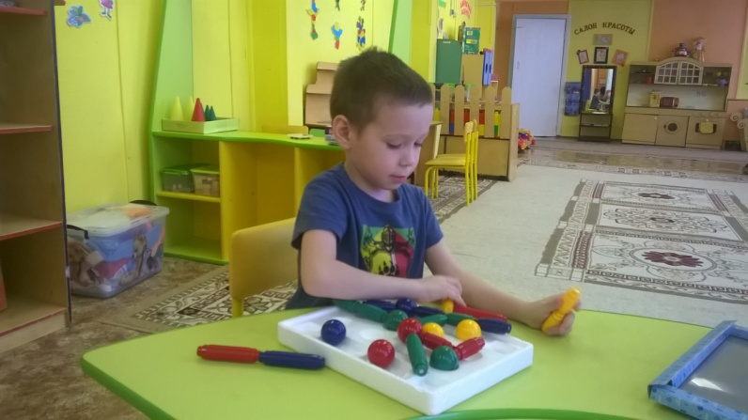
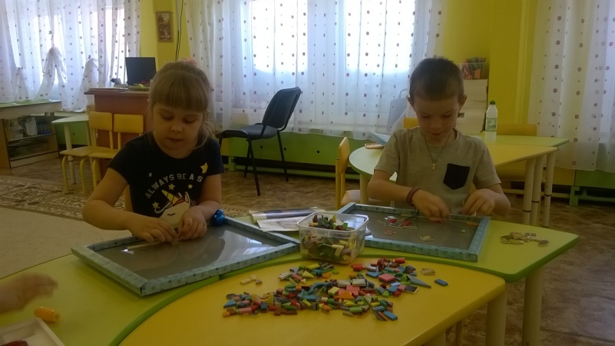
Конструктивно – модельная деятельность

Slide 13
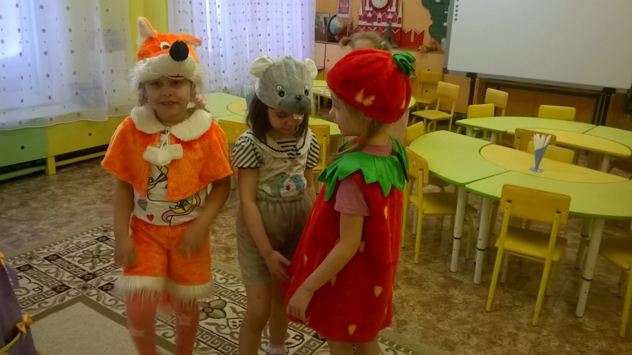
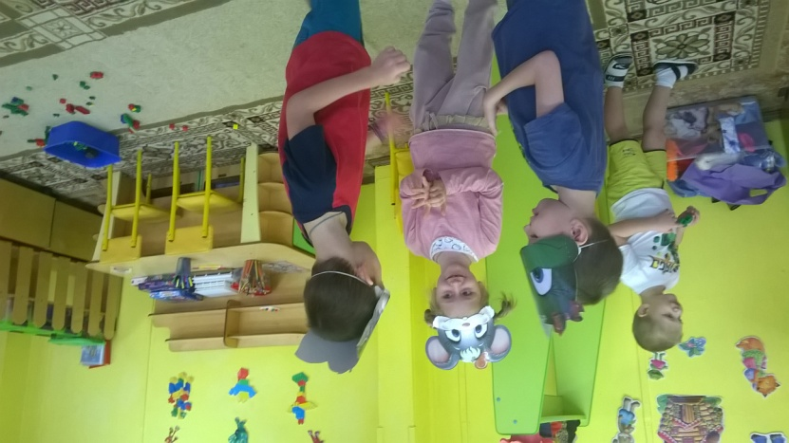
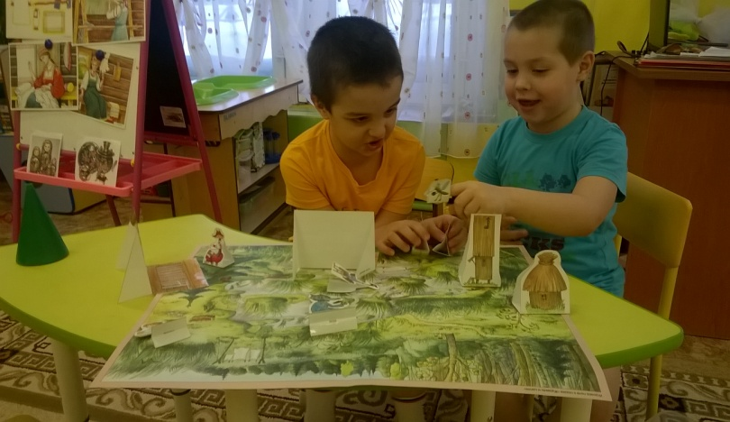
Театрализованная деятельность

Slide 14
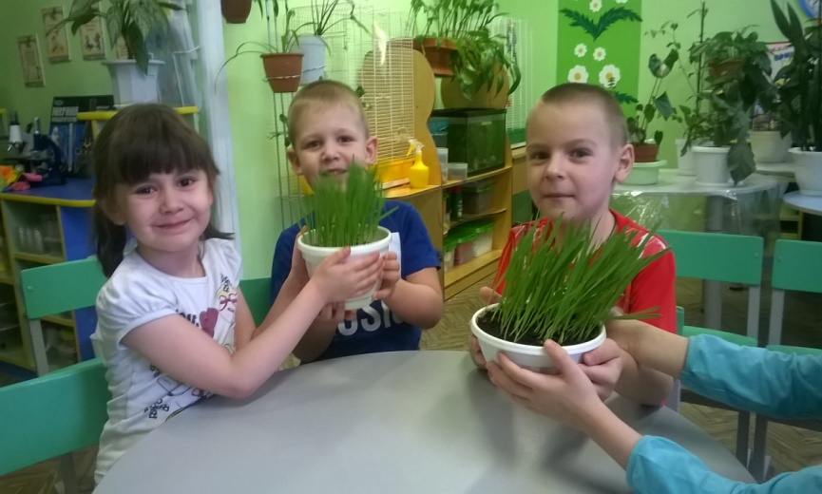
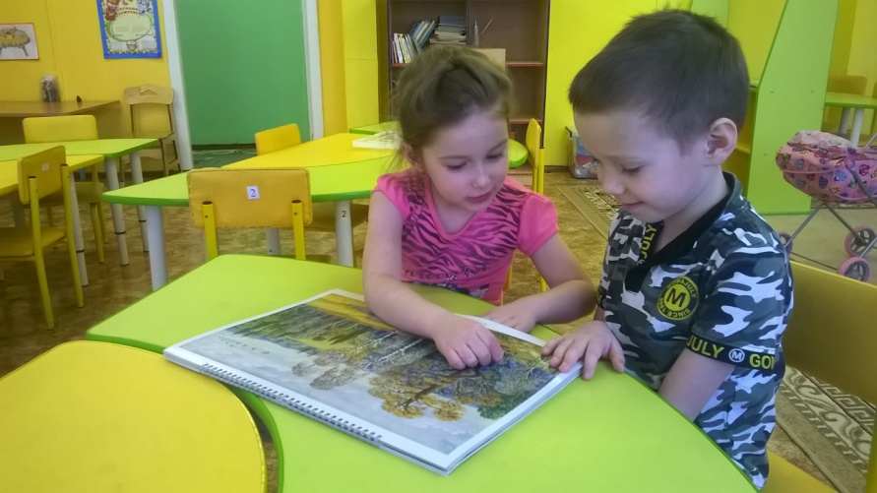
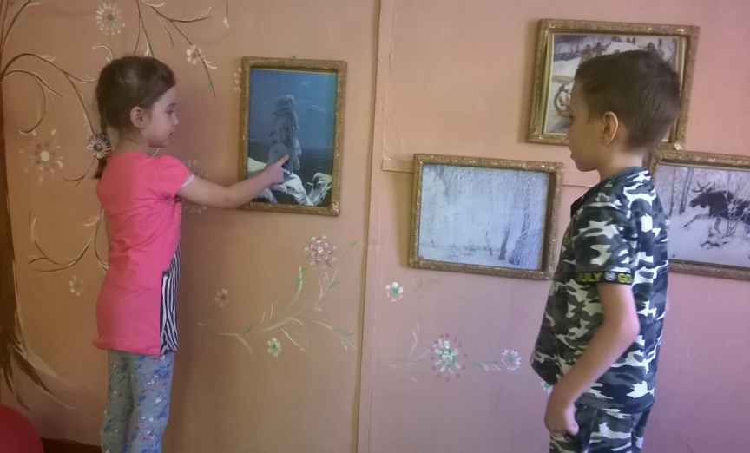
Эстетическое восприятие мира природы

Slide 15
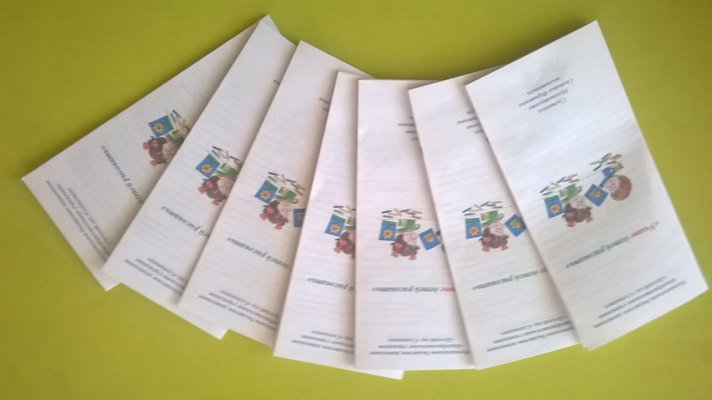
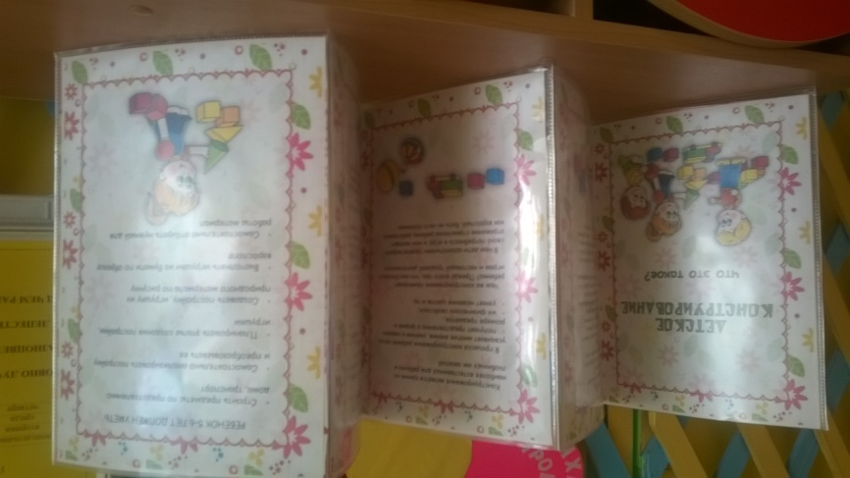
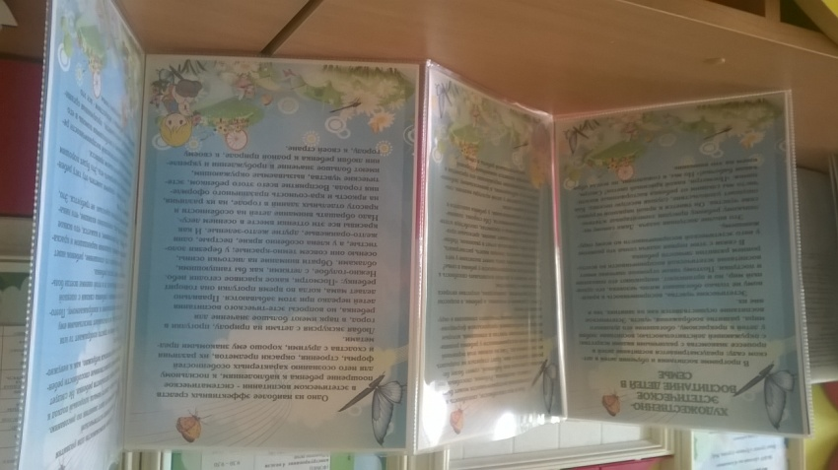
Сотрудничество с семьей по художественно – эстетическому воспитанию детей.
Наглядная информация

Slide 16
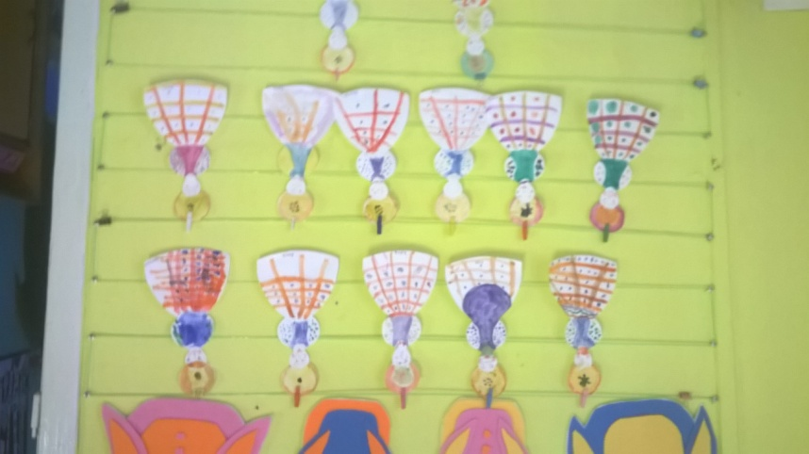
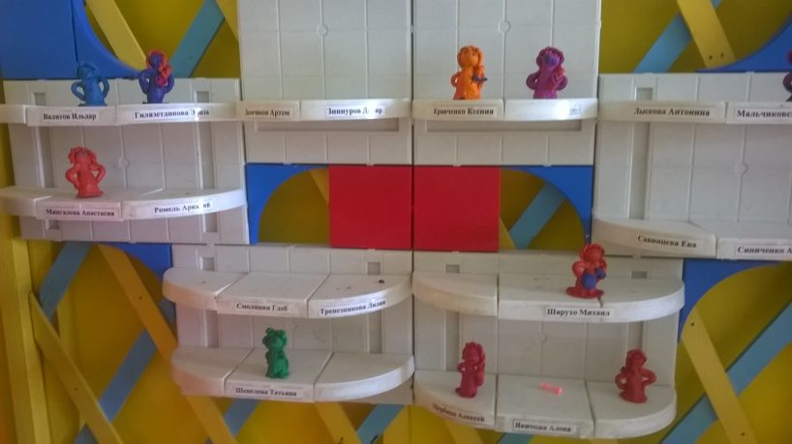
Выставки детского изобразительного творчества

Slide 17
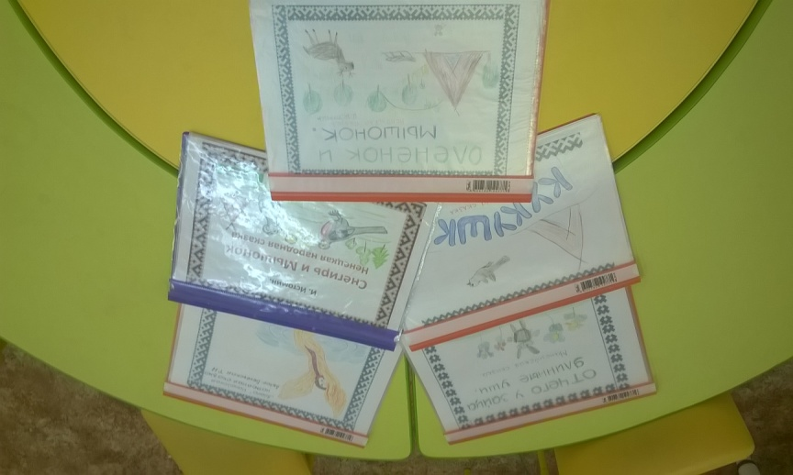
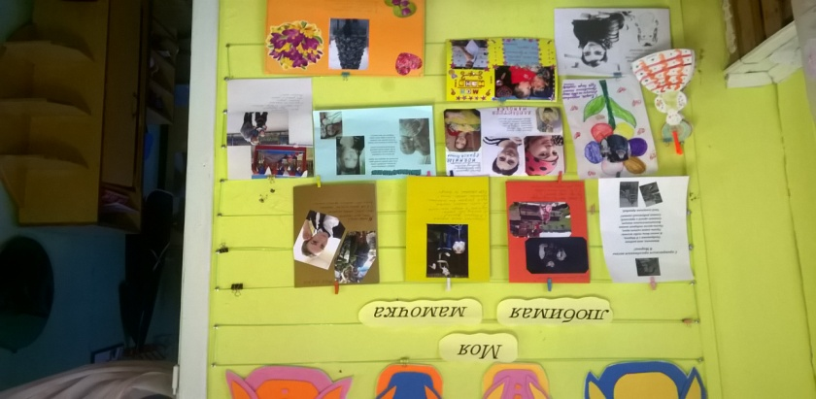
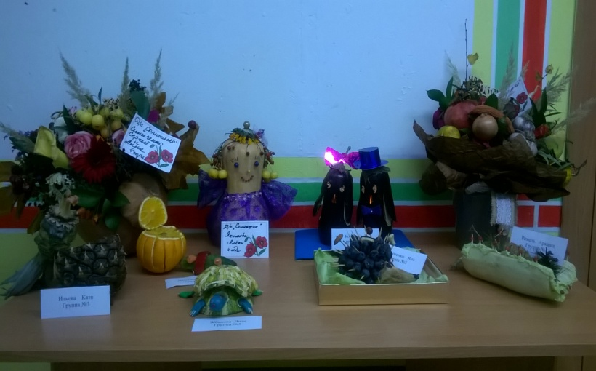
Выставки совместного творчества детей и родителей

Slide 18
Спасибо
за внимание!

